Slide 1
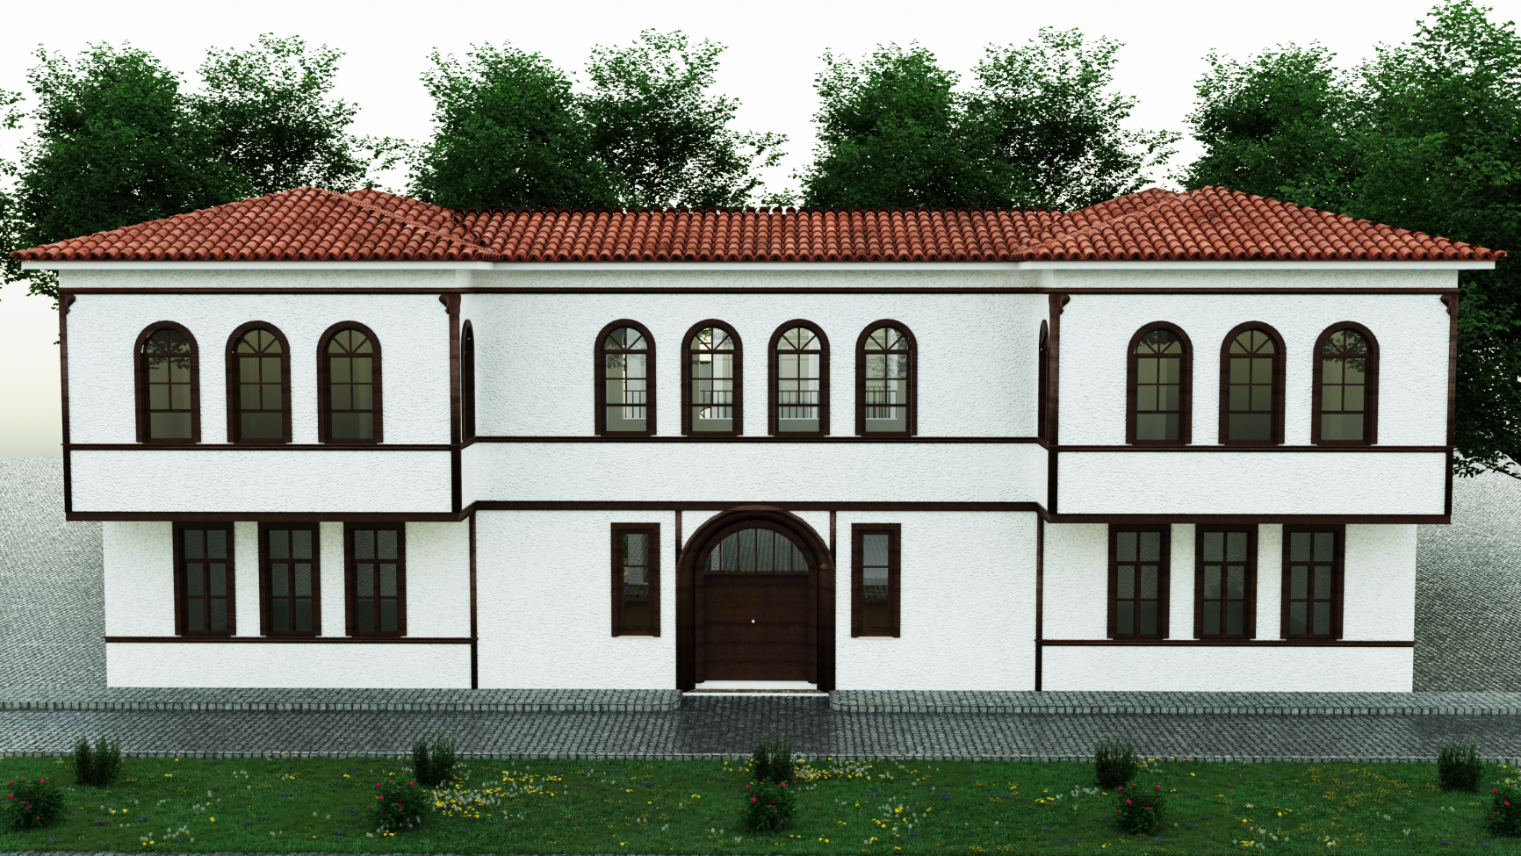
YÖRESEL MİMARİ ÖZELLİKLERE UYGUN TİP KONUT PROJESİ
KÜTAHYA EVLERİ

Slide 2
KÜTAHYA İLİ
TİP 1
ZEMİN KAT PLANI Ö:1/100

Slide 3
KÜTAHYA İLİ
TİP 1
ÇATI KAT PLANI Ö:1/100

Slide 4
A-A VE B-B KESİT Ö:1/100
KÜTAHYA İLİ
TİP 1
4

Slide 5
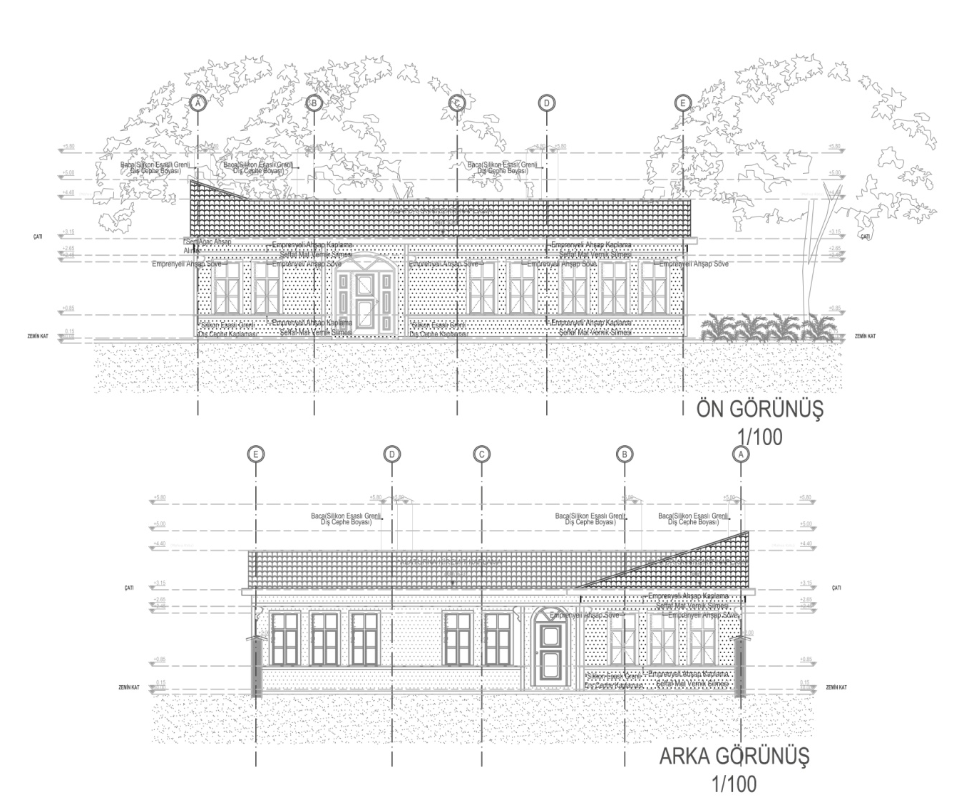
KÜTAHYA İLİ
TİP 1
ÖN- ARKA GÖRÜNÜŞ Ö:1/100

Slide 6
KÜTAHYA İLİ
TİP 1
SAĞ YAN-SOL YAN GÖRÜNÜŞ Ö:1/100

Slide 7
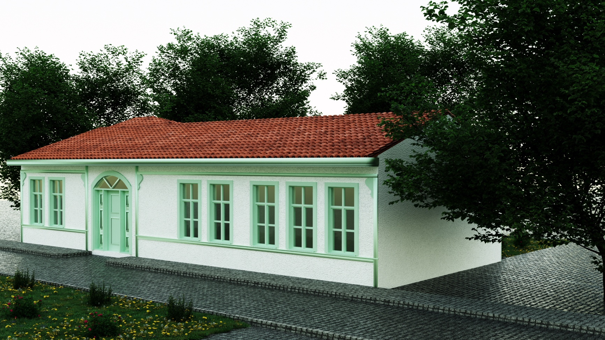
KÜTAHYA İLİ
TİP 1
GÖRSELLER

Slide 8
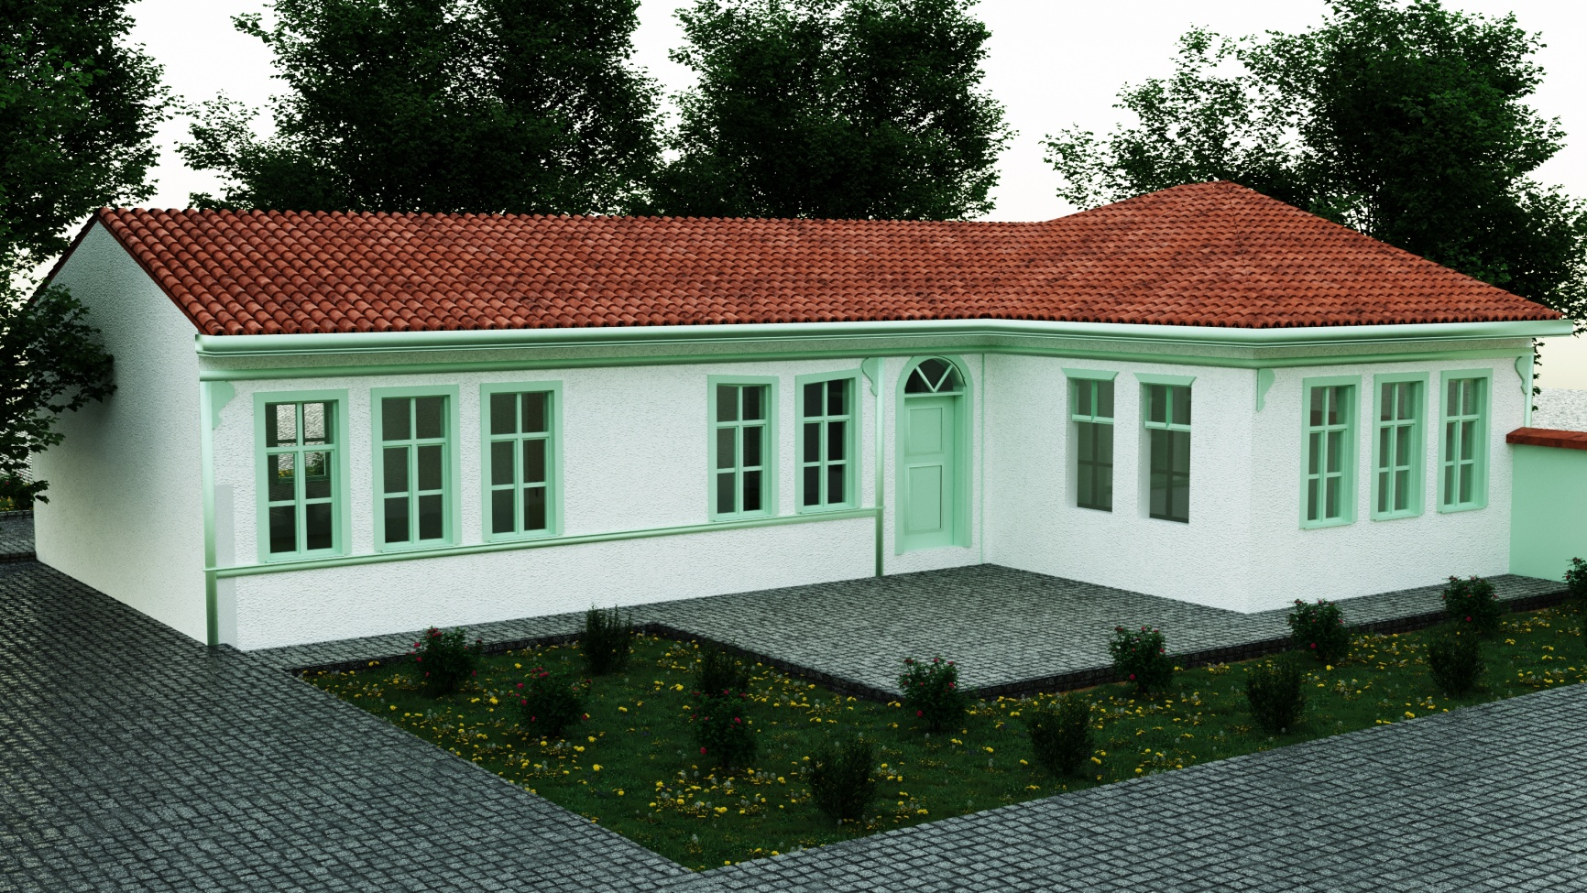
KÜTAHYA İLİ
TİP 1
GÖRSELLER

Slide 9
KÜTAHYA İLİ
TİP 2
ZEMİN KAT PLANI Ö:1/100

Slide 10
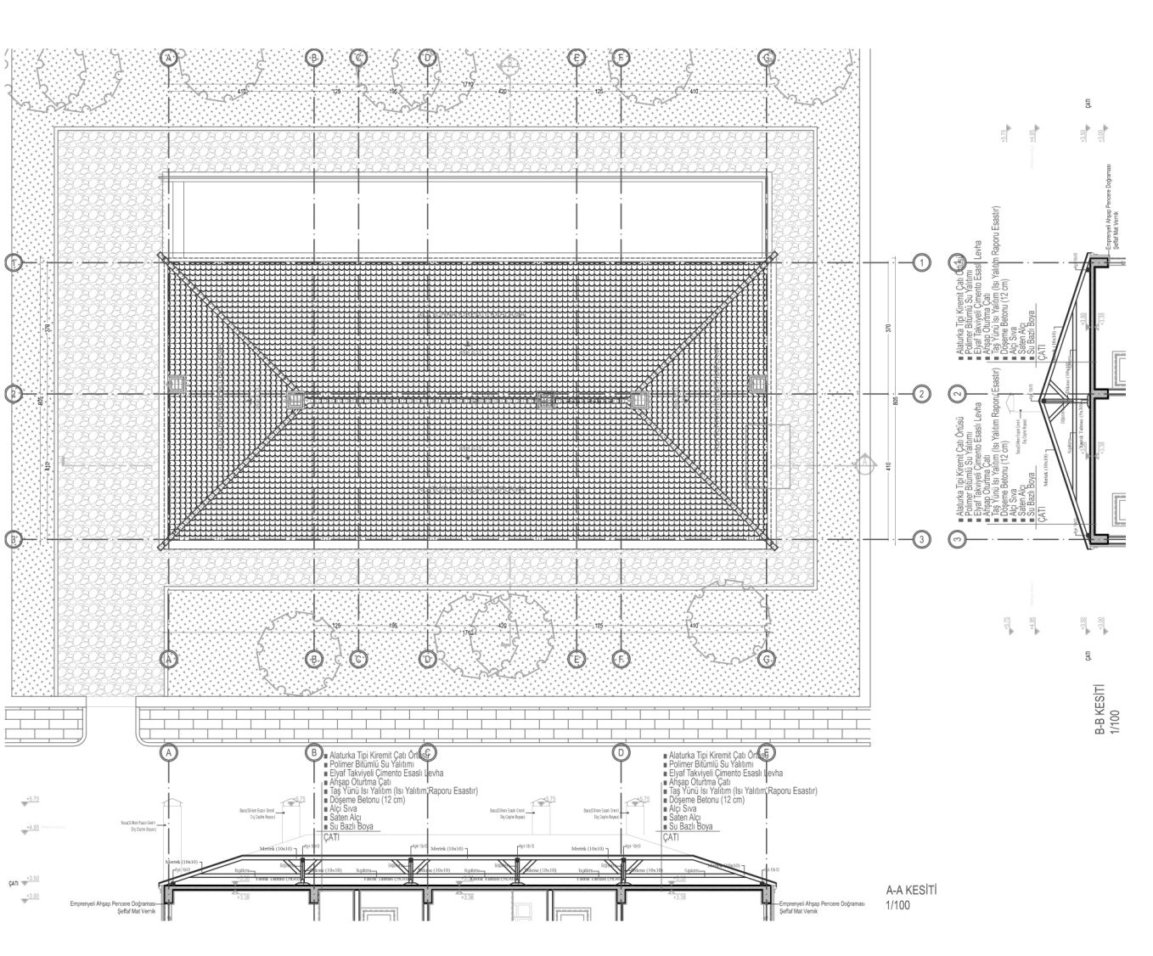
KÜTAHYA İLİ
TİP 2
ÇATI KAT PLANI Ö:1/100
10

Slide 11
A-A VE B-B KESİT Ö:1/100
KÜTAHYA İLİ
TİP 2

Slide 12
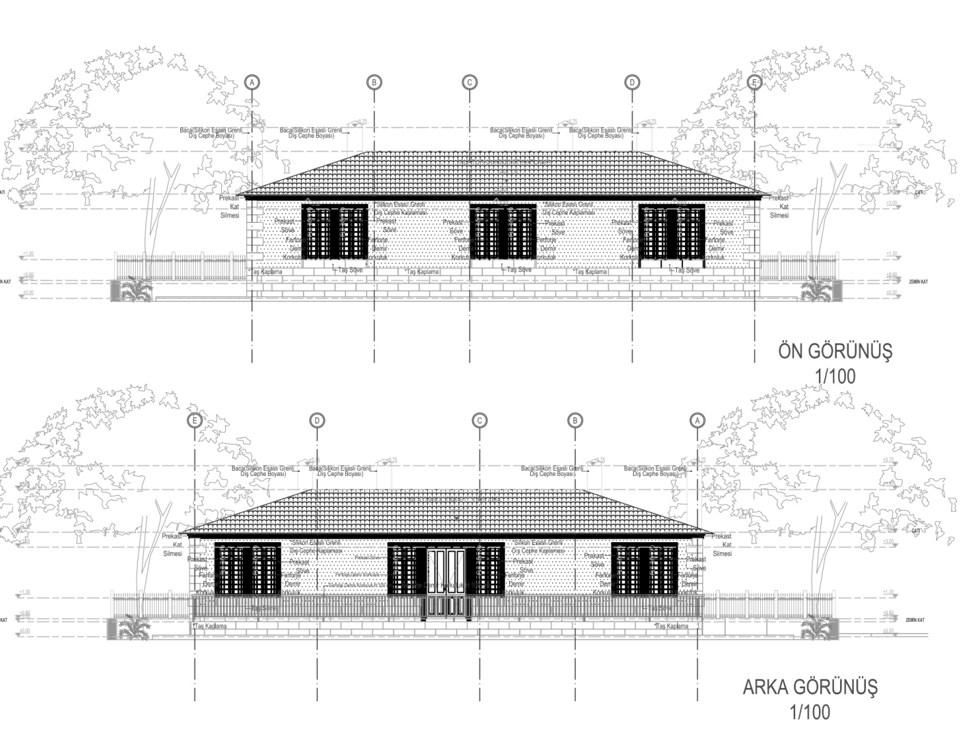
KÜTAHYA İLİ
TİP 2
ÖN- ARKA GÖRÜNÜŞ Ö:1/100

Slide 13
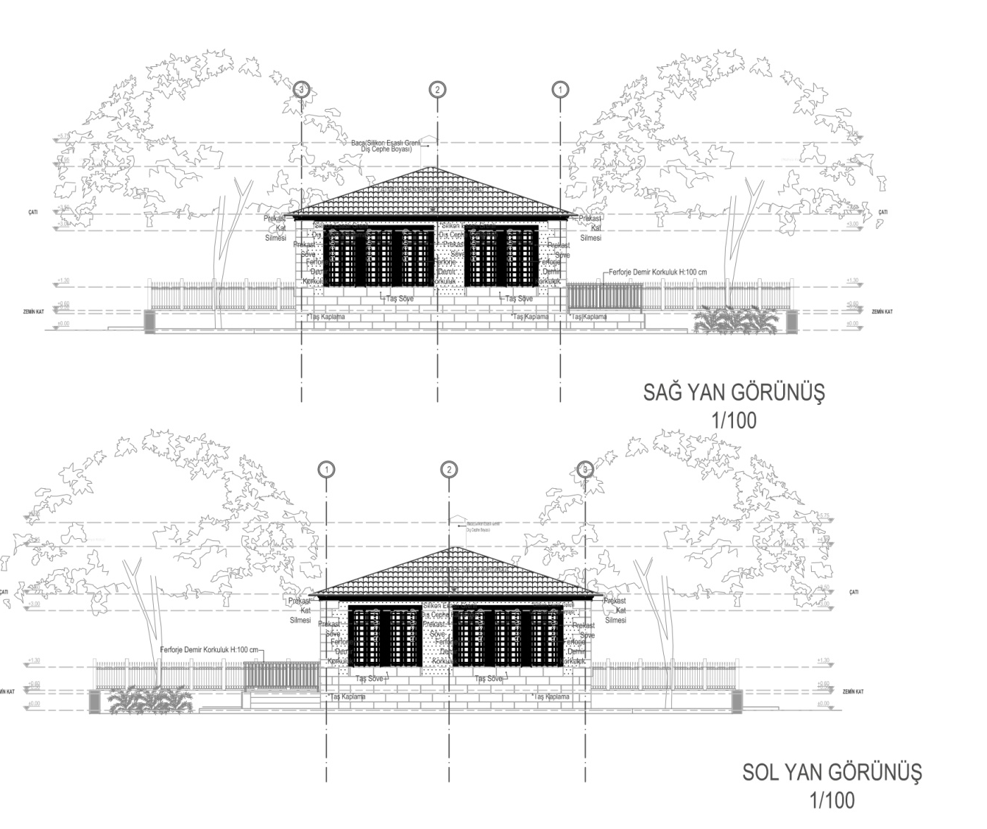
KÜTAHYA İLİ
TİP 2
SAĞ-SOL YAN GÖRÜNÜŞ Ö:1/100

Slide 14
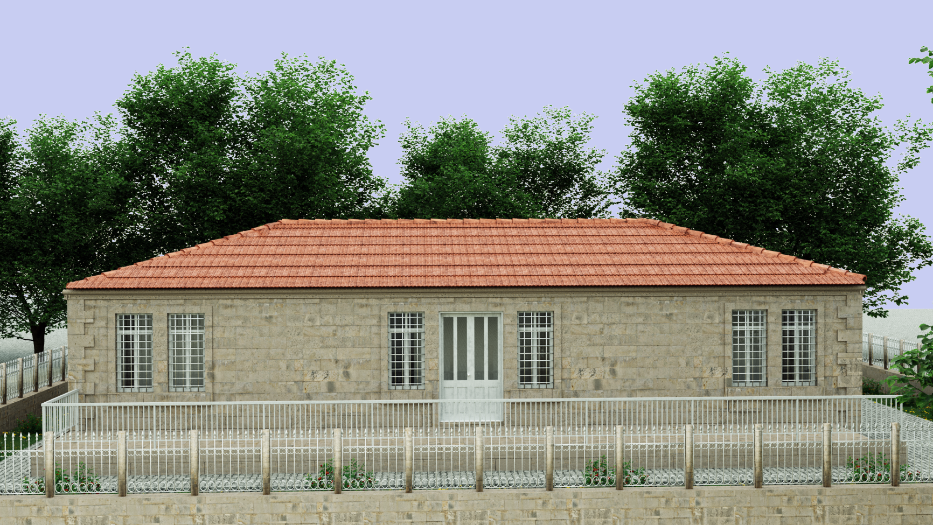
KÜTAHYA İLİ
TİP 2
GÖRSELLER

Slide 15
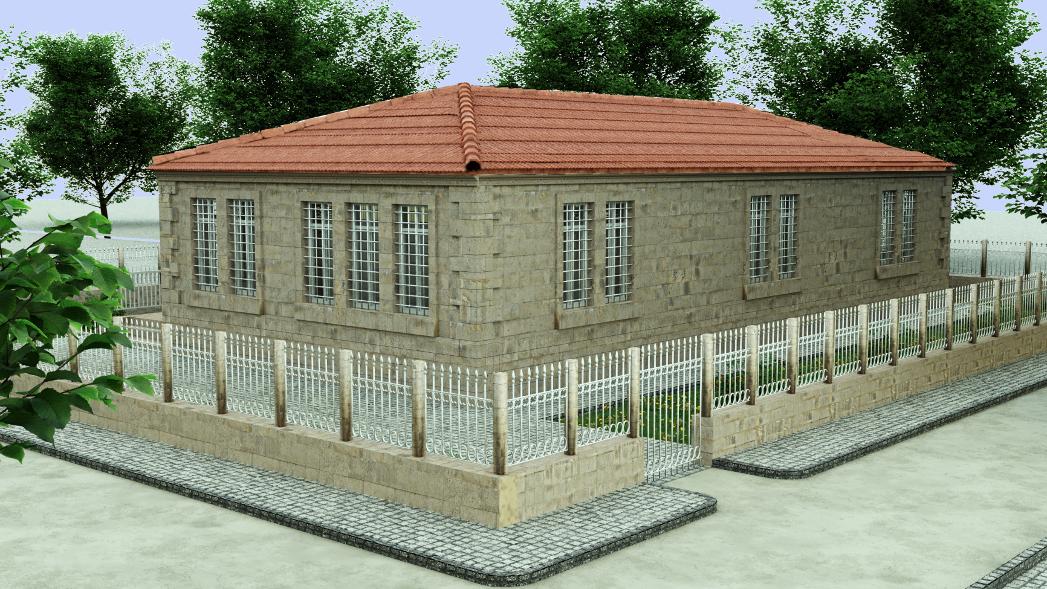
KÜTAHYA İLİ
TİP 2
GÖRSELLER

Slide 16
KÜTAHYA İLİ
TİP 3
ZEMİN KAT PLANI Ö:1/100

Slide 17
KÜTAHYA İLİ
TİP 3
1.KAT PLANI Ö:1/100
17

Slide 18
KÜTAHYA İLİ
TİP 3
ÇATI KAT PLANI Ö:1/100
18

Slide 19
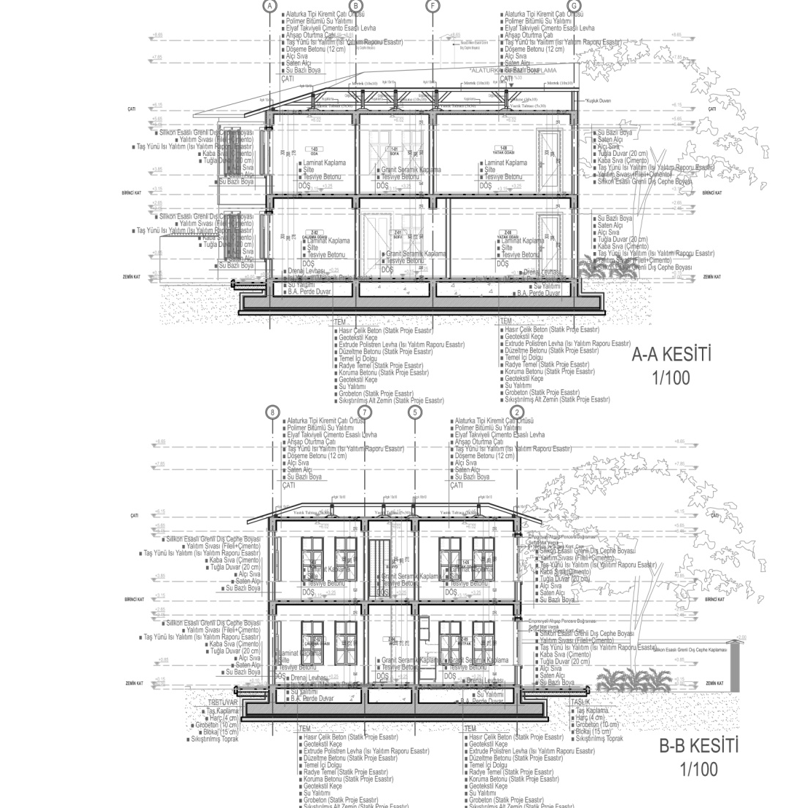
KÜTAHYA İLİ
TİP 3
A-A VE B-B KESİT Ö:1/100
19
19

Slide 20
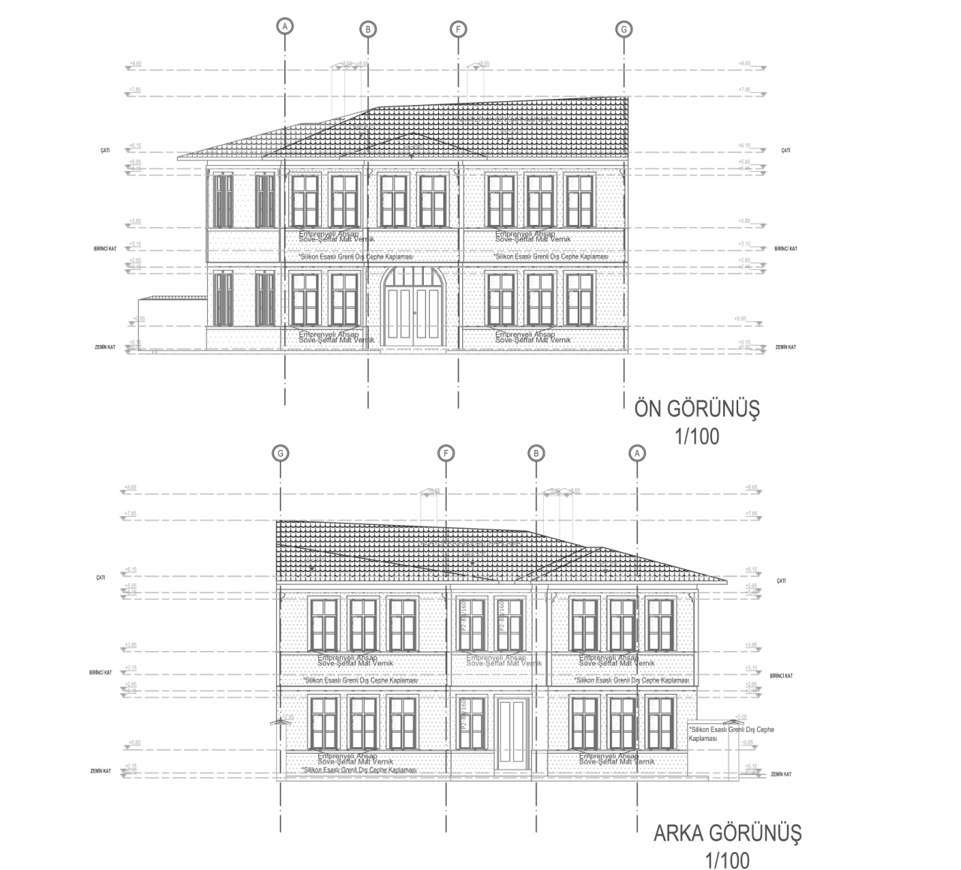
KÜTAHYA İLİ
TİP 3
ÖN-ARKA GÖRÜNÜŞ Ö:1/100
20
20
20

Slide 21
KÜTAHYA İLİ
TİP 3
SAĞ YAN GÖRÜNÜŞ Ö:1/100
21
21
21
21

Slide 22
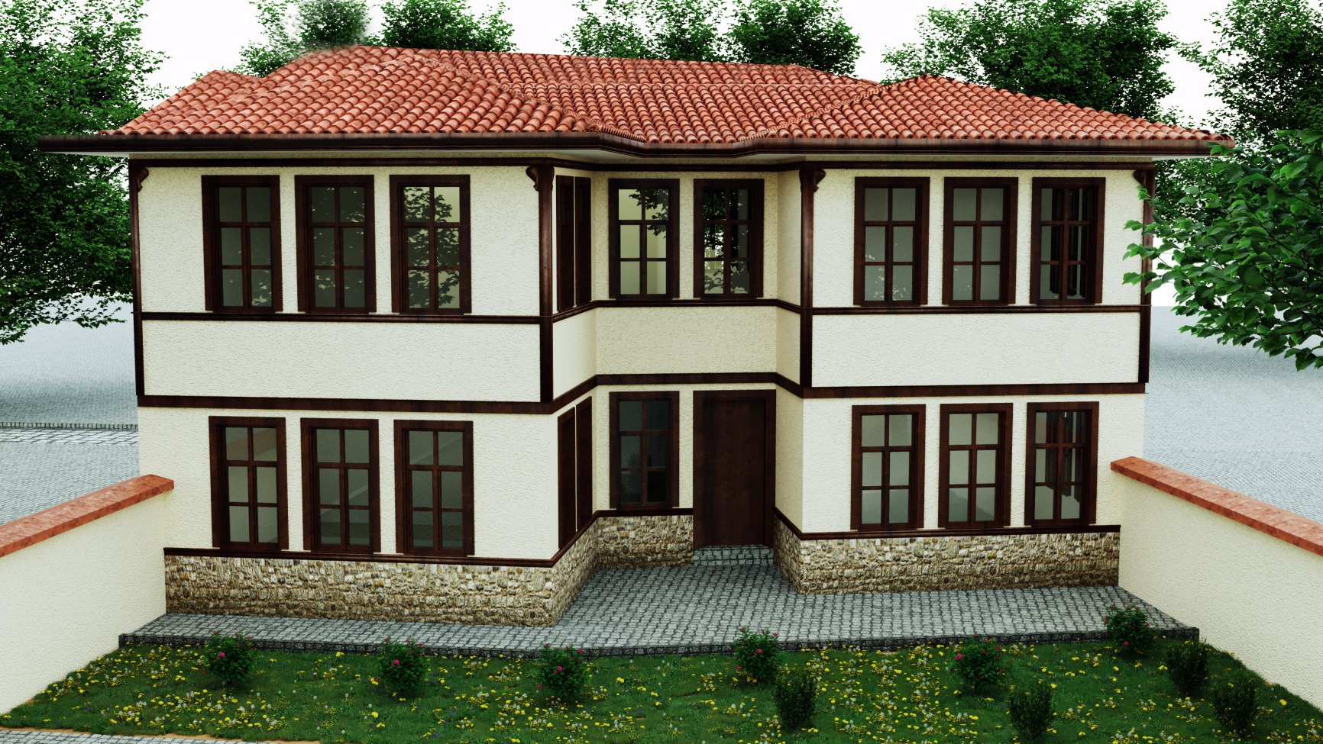
KÜTAHYA İLİ
TİP 3
GÖRSELLER

Slide 23
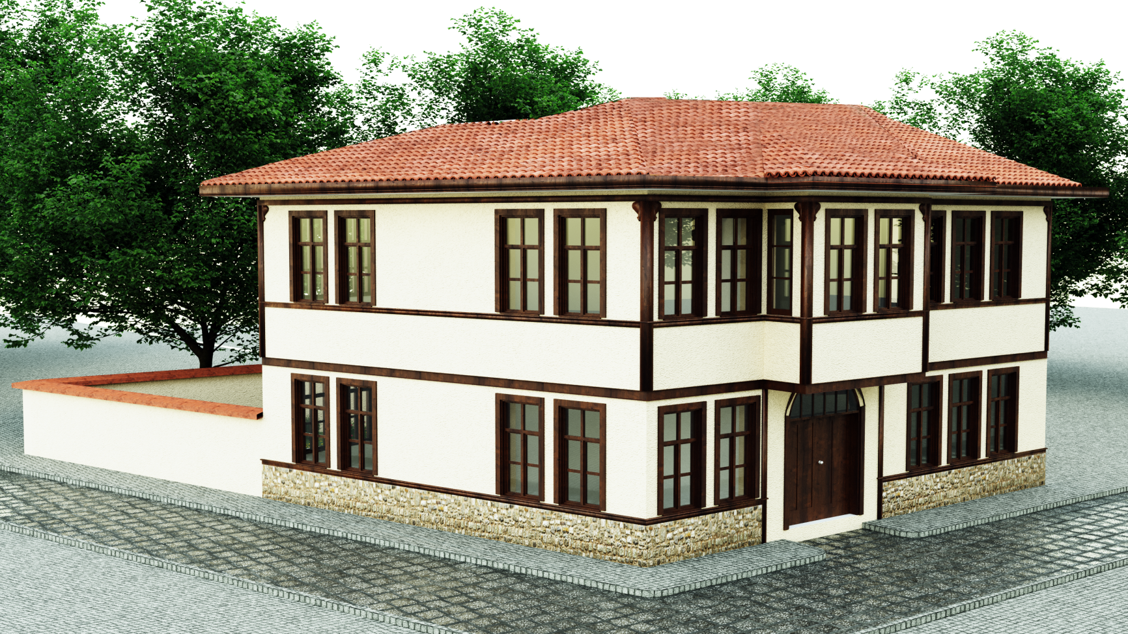
KÜTAHYA İLİ
TİP 3
GÖRSELLER

Slide 24
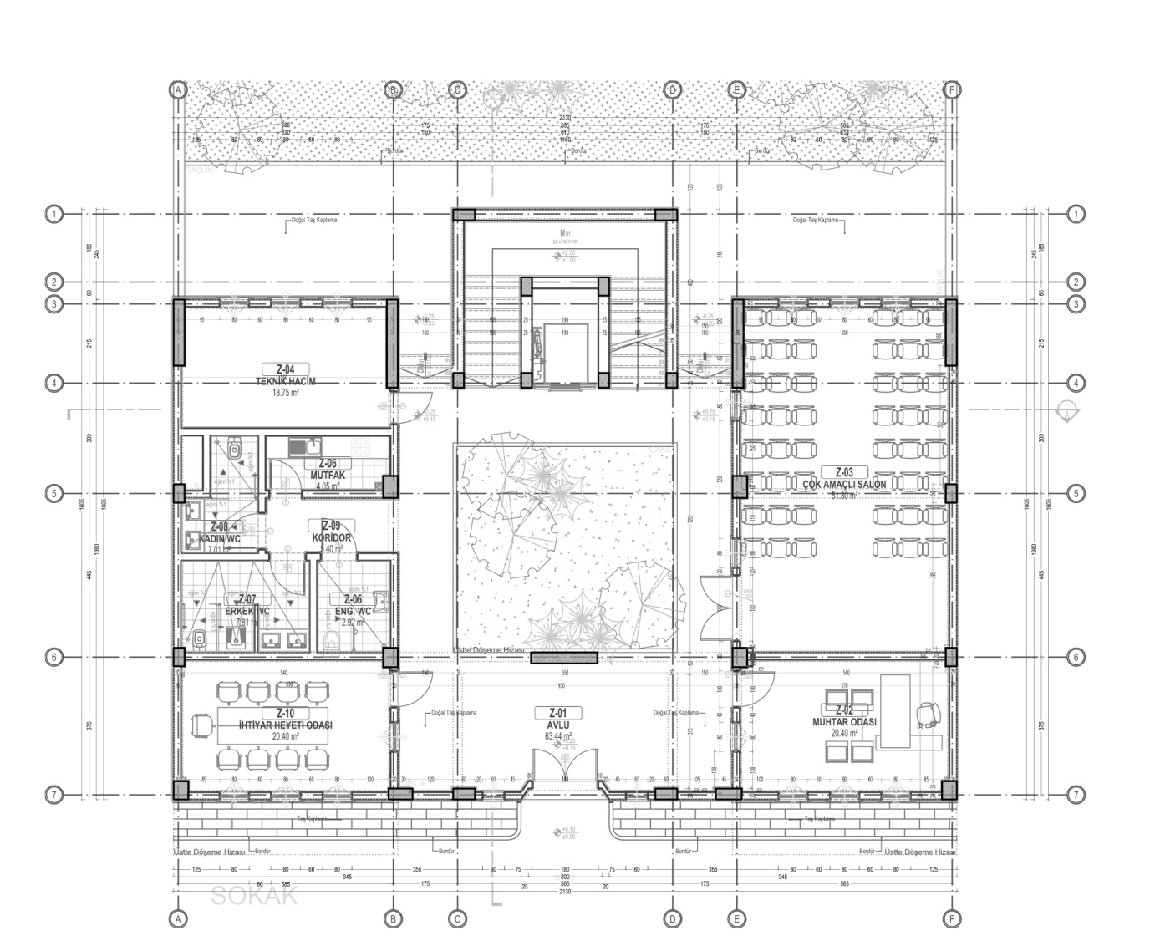
KÜTAHYA İLİ
KÖY KONAĞI
ZEMİN KAT PLANI Ö:1/100
24
24
24
24

Slide 25
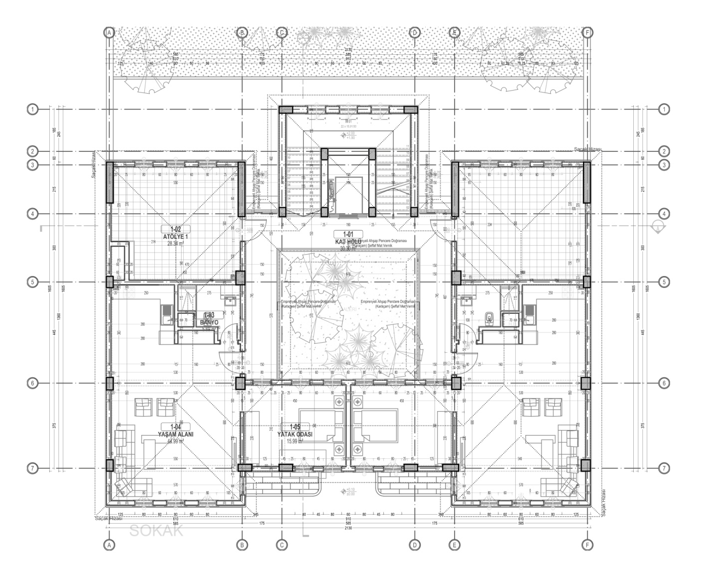
KÜTAHYA İLİ
KÖY KONAĞI
1.KAT PLANI Ö:1/100
25
25
25
25
25
25
25

Slide 26
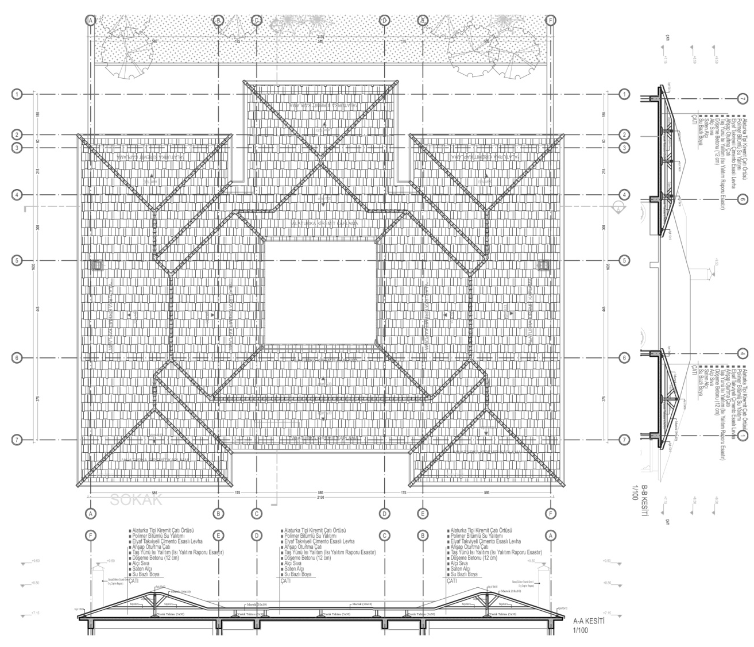
KÜTAHYA İLİ
KÖY KONAĞI
ÇATI KAT PLANI Ö:1/100
26
26
26
26

Slide 27
KÜTAHYA İLİ
KÖY KONAĞI
A-A KESİT Ö:1/100
27
27
27
27
27

Slide 28
KÜTAHYA İLİ
KÖY KONAĞI
B-B KESİT Ö:1/100
28
28
28
28
28
28

Slide 29
KÜTAHYA İLİ
KÖY KONAĞI
ÖN GÖRÜNÜŞ Ö:1/100
29
29
29
29
29
29

Slide 30
KÜTAHYA İLİ
KÖY KONAĞI
ARKA GÖRÜNÜŞ Ö:1/100
30
30
30
30
30
30
30

Slide 31
KÜTAHYA İLİ
KÖY KONAĞI
SAĞ YAN GÖRÜNÜŞ Ö:1/100
31
31
31
31
31
31
31
31

Slide 32
KÜTAHYA İLİ
KÖY KONAĞI
SOL YAN GÖRÜNÜŞ Ö:1/100
32
32
32
32
32
32
32
32
32

Slide 33
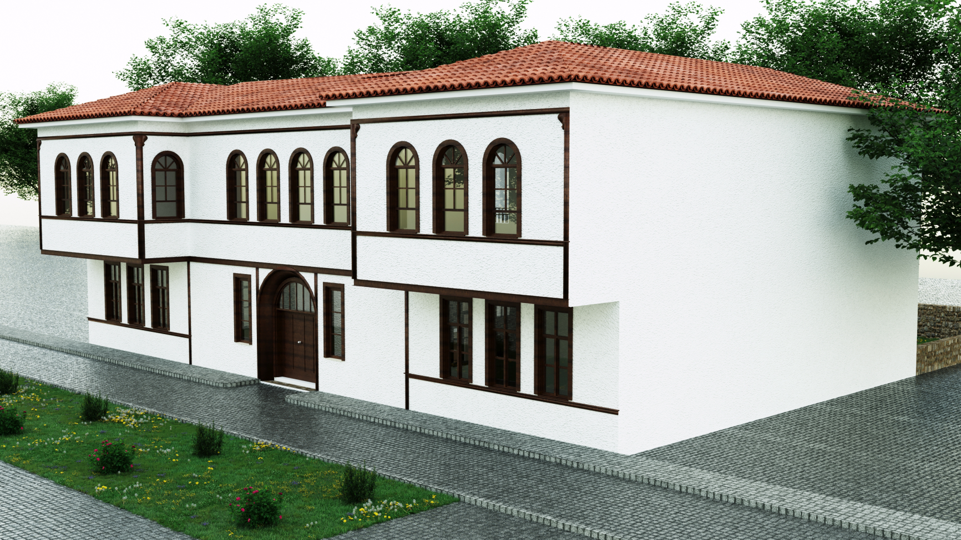
KÜYAHYA İLİ
KÖY KONAĞI
GÖRSELLER
33
33
33
33
33
33
33
33

Slide 34
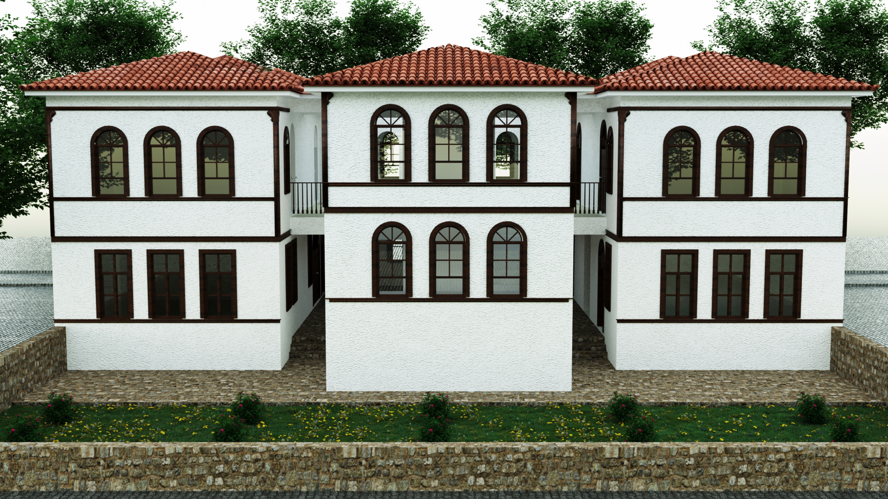
KÜTAHYA İLİ
KÖY KONAĞI
GÖRSELLER
34
34
34
34
34
34
34
34
34

